Slide 1


Slide 2


Slide 3

Екологічна політика

Slide 4


Slide 5
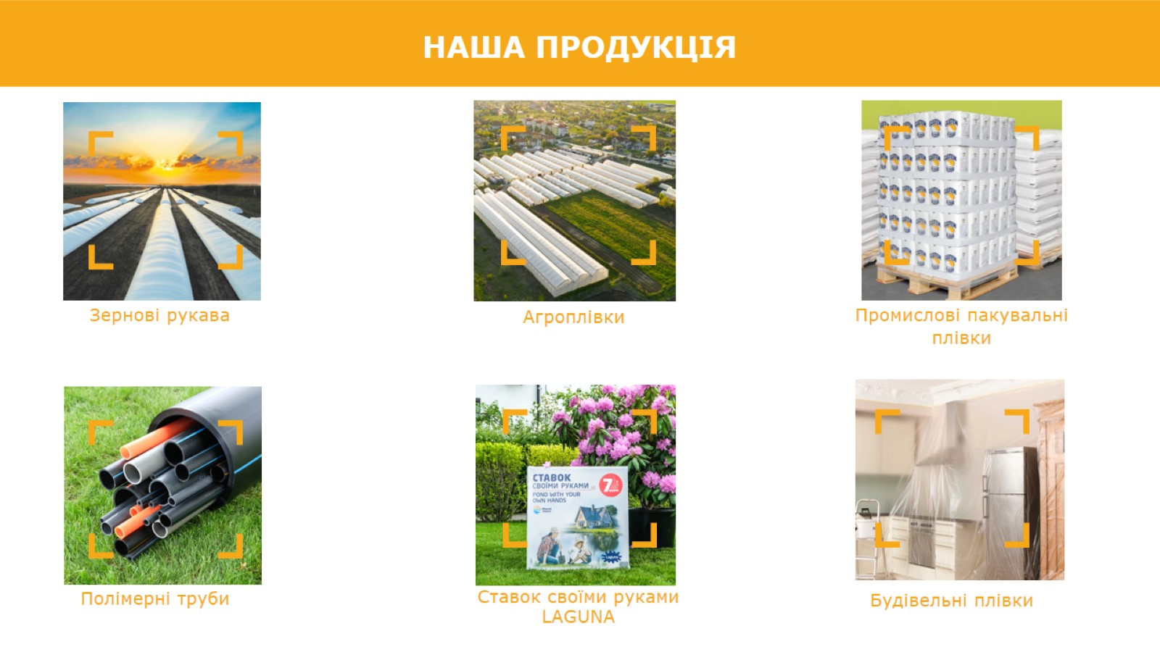
НАША ПРОДУКЦIЯ

Slide 6

ПОЛIЕТИЛЕНОВI ПЛIВКИ

Slide 7
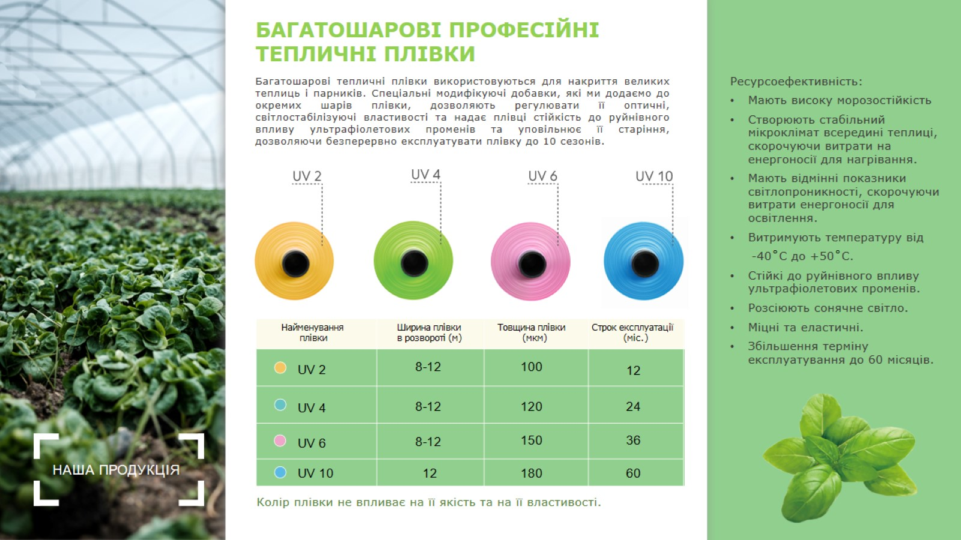
БАГАТОШАРОВІ ПРОФЕСІЙНІ
ТЕПЛИЧНІ ПЛІВКИ

Slide 8

ПЛІВКИ ДЛЯ МУЛЬЧУВАННЯ

Slide 9
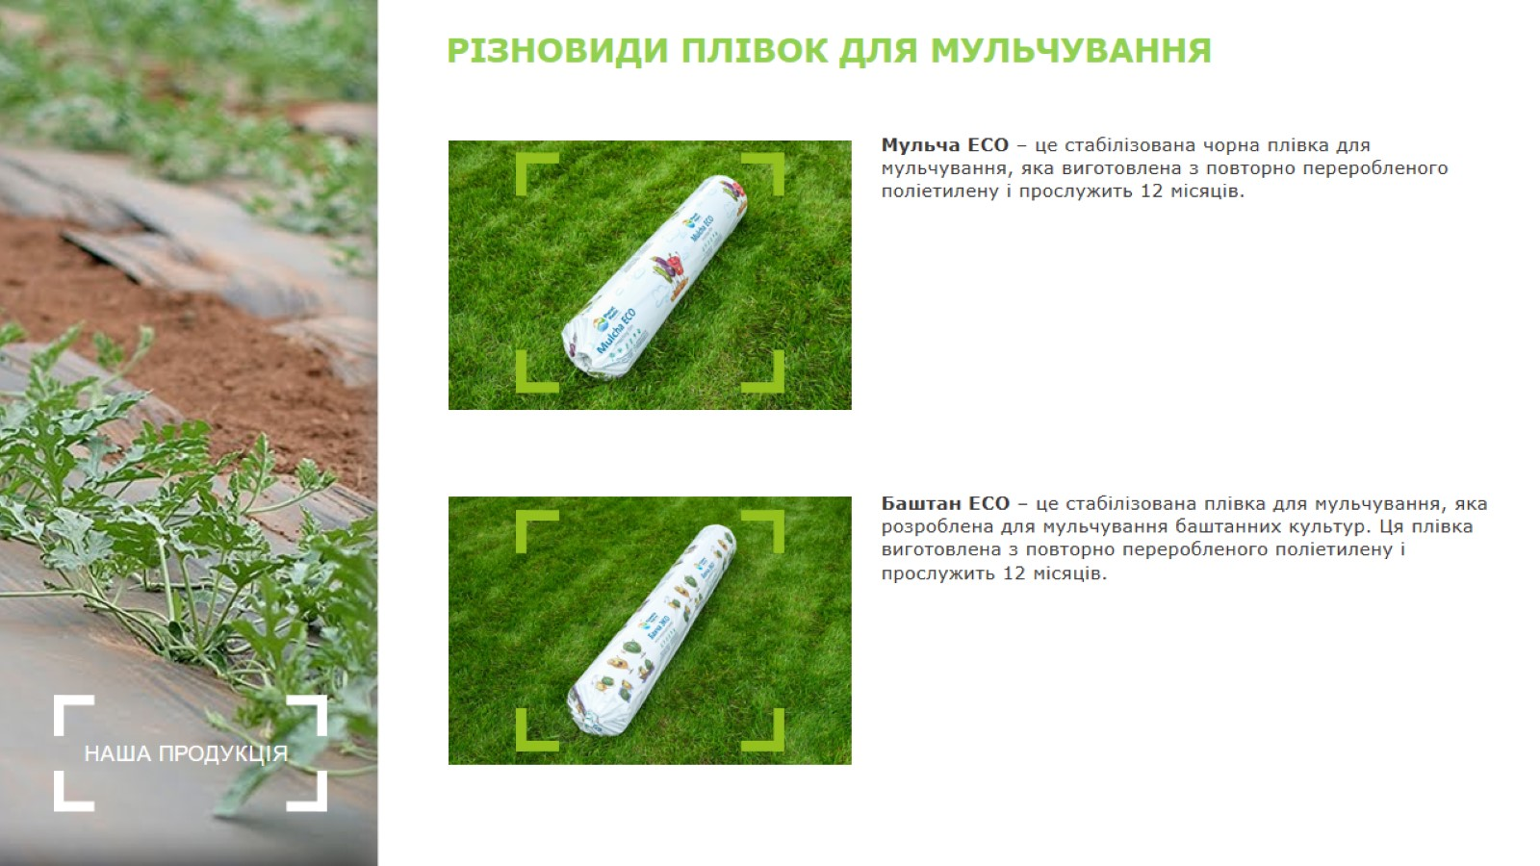
РІЗНОВИДИ ПЛІВОК ДЛЯ МУЛЬЧУВАННЯ

Slide 10
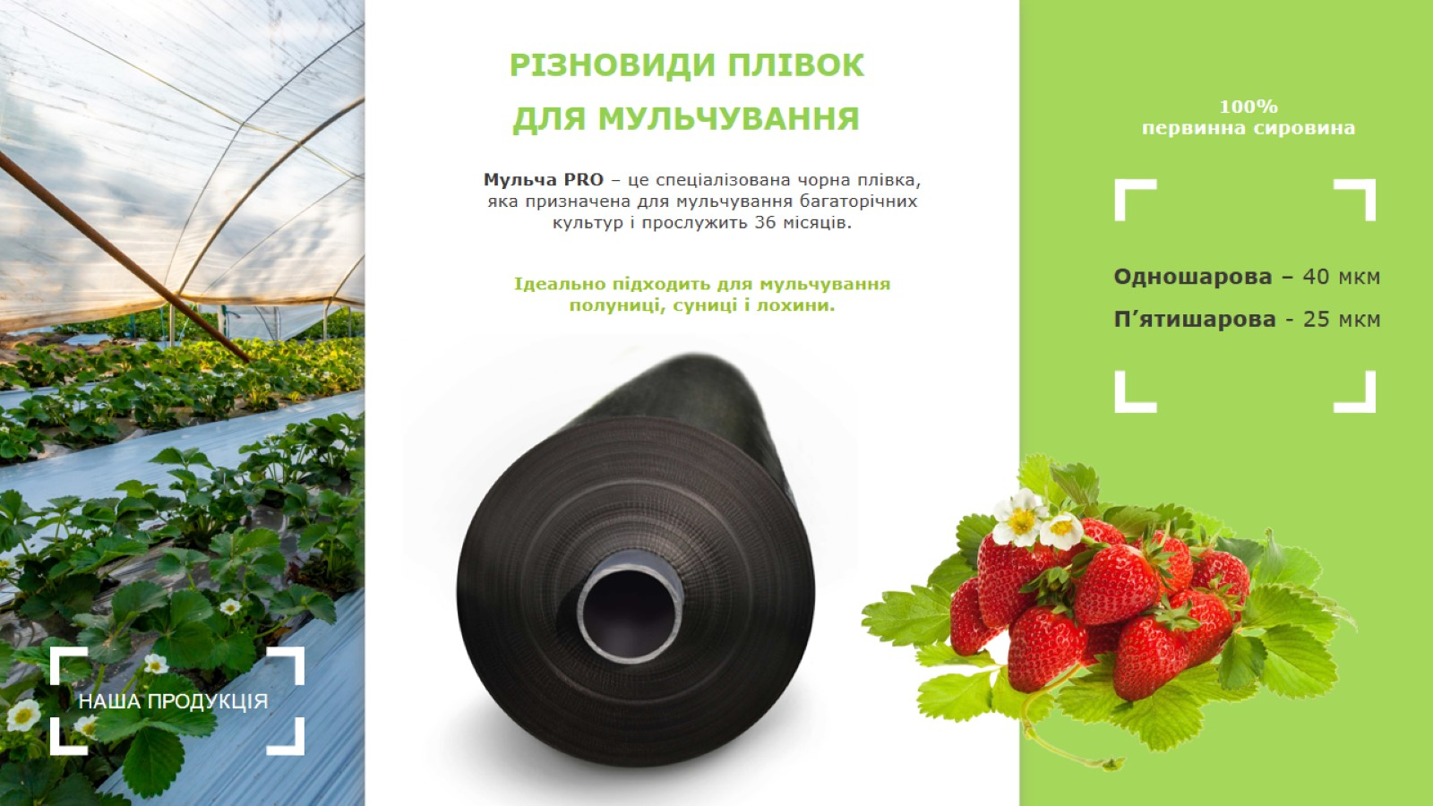
РІЗНОВИДИ ПЛІВОК
ДЛЯ МУЛЬЧУВАННЯ

Slide 11
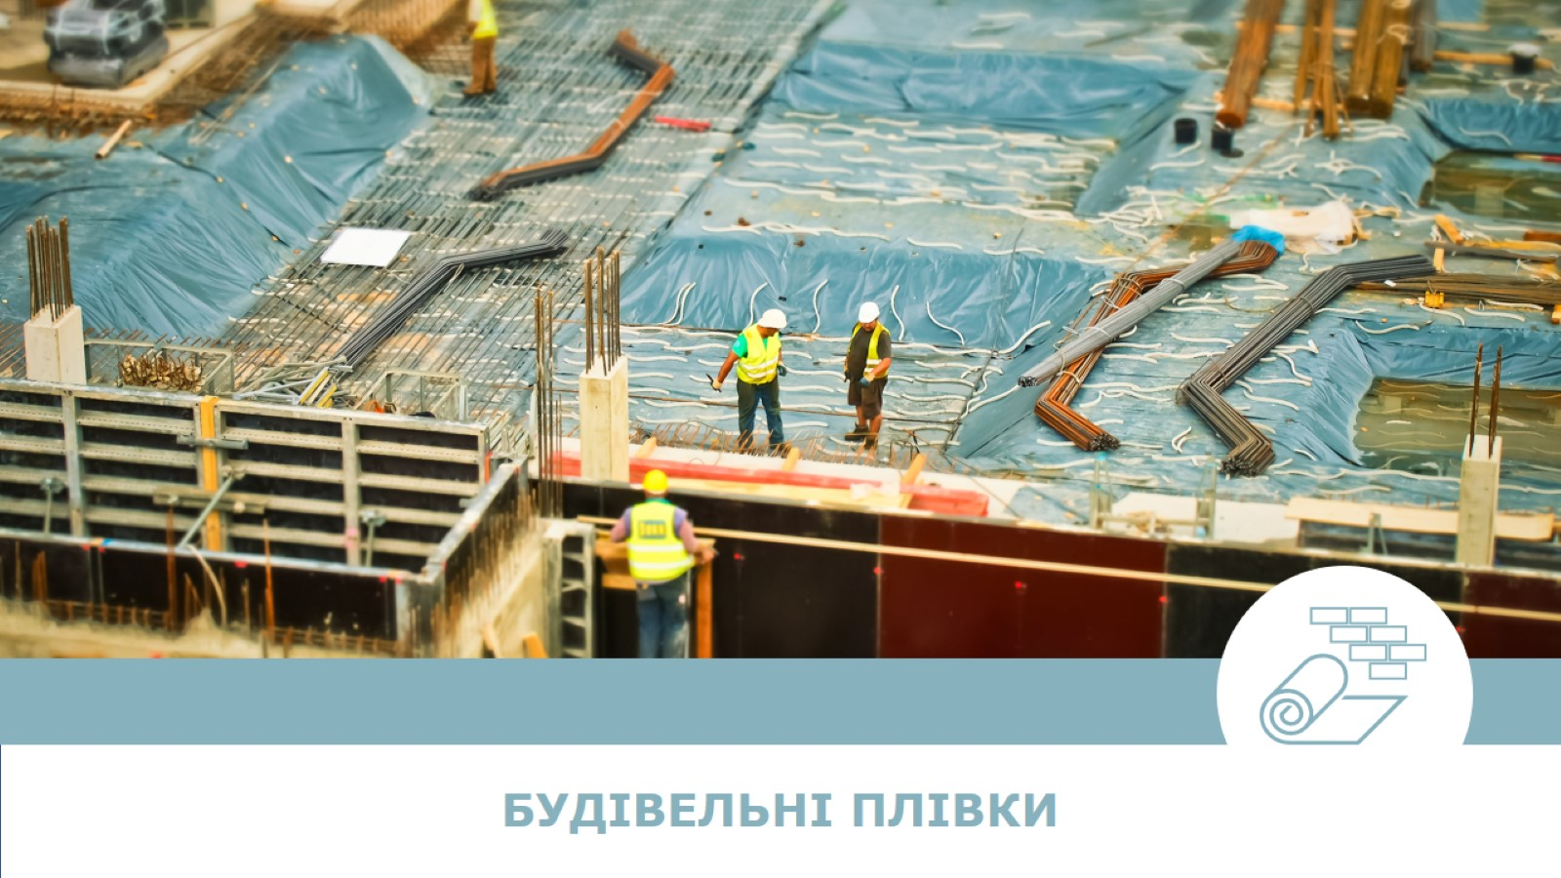
БУДIВЕЛЬНI ПЛIВКИ

Slide 12
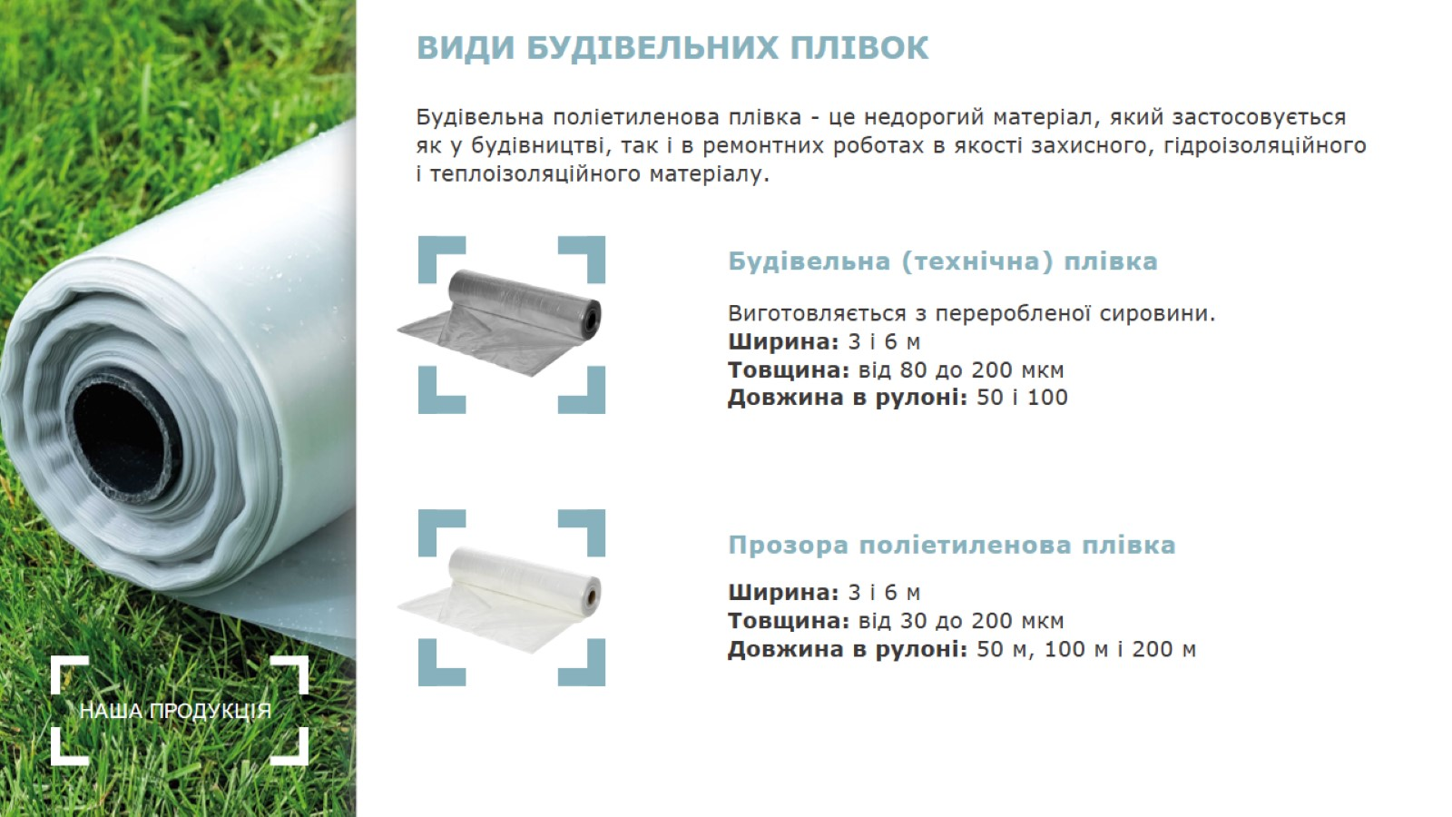
ВИДИ БУДIВЕЛЬНИХ ПЛIВОК

Slide 13

ПРОМИСЛОВI ПАКУВАЛЬНI ПЛIВКИ

Slide 14
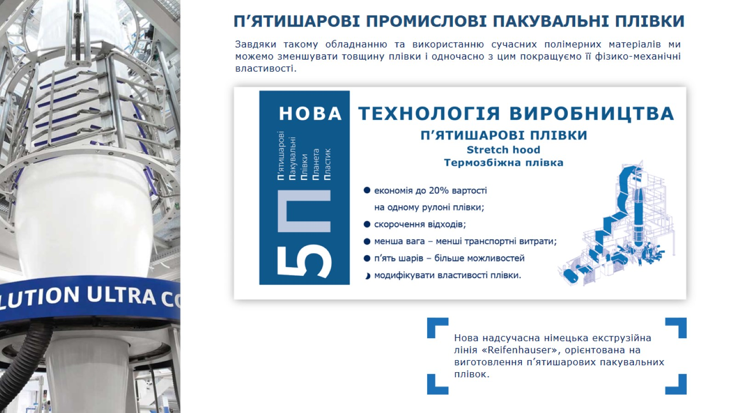
П’ЯТИШАРОВІ ПРОМИСЛОВI ПАКУВАЛЬНI ПЛIВКИ

Slide 15
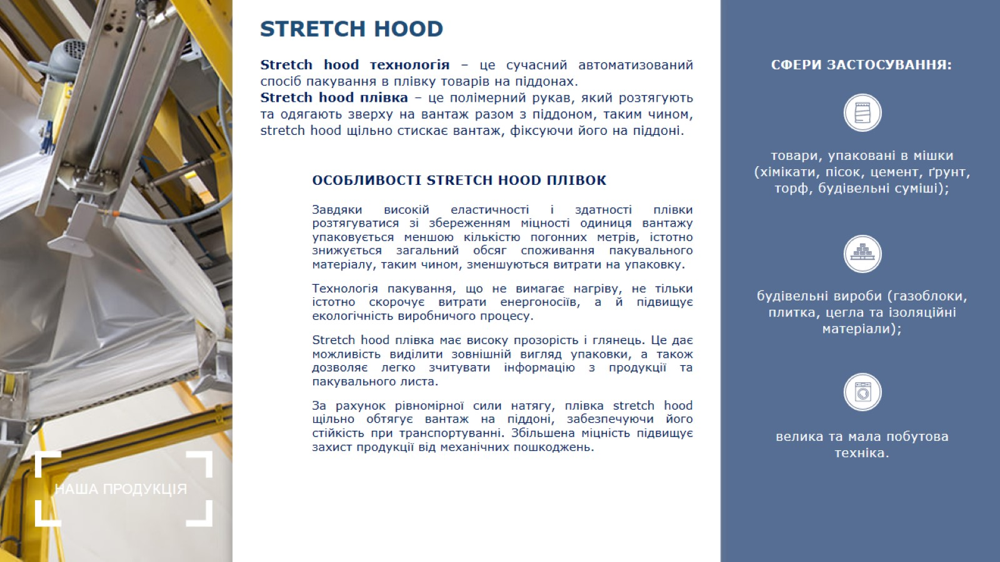
STRETCH HOOD

Slide 16
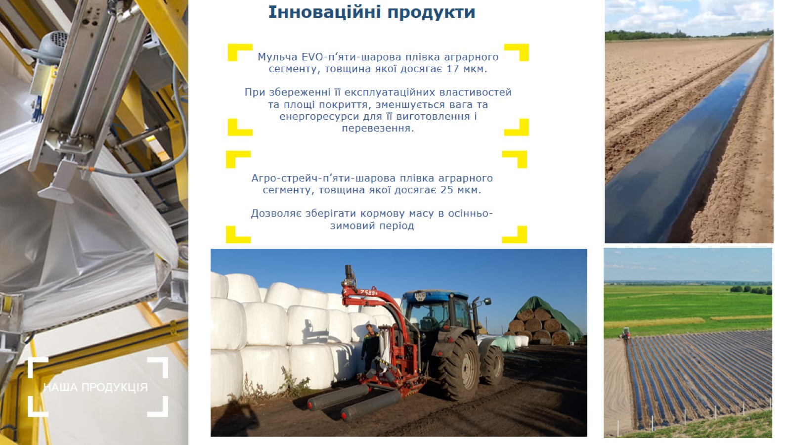

Slide 17
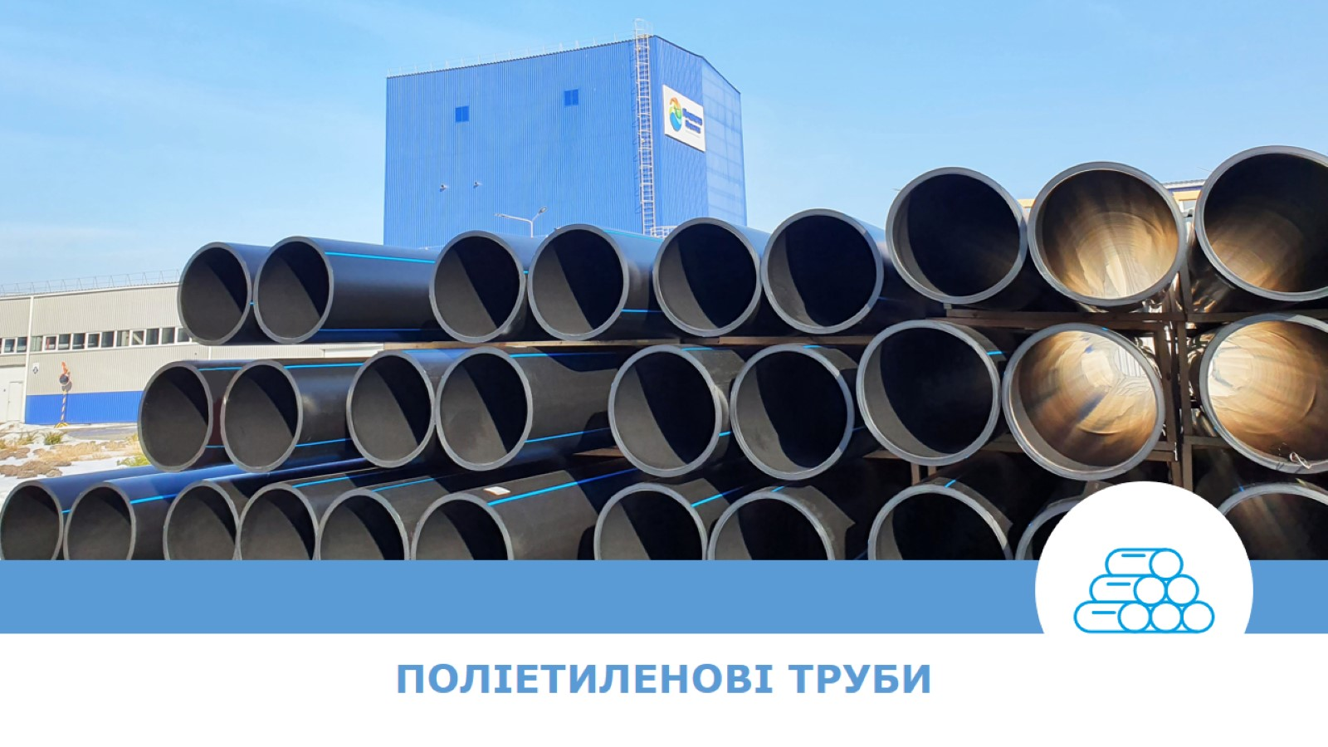
ПОЛIЕТИЛЕНОВI ТРУБИ

Slide 18
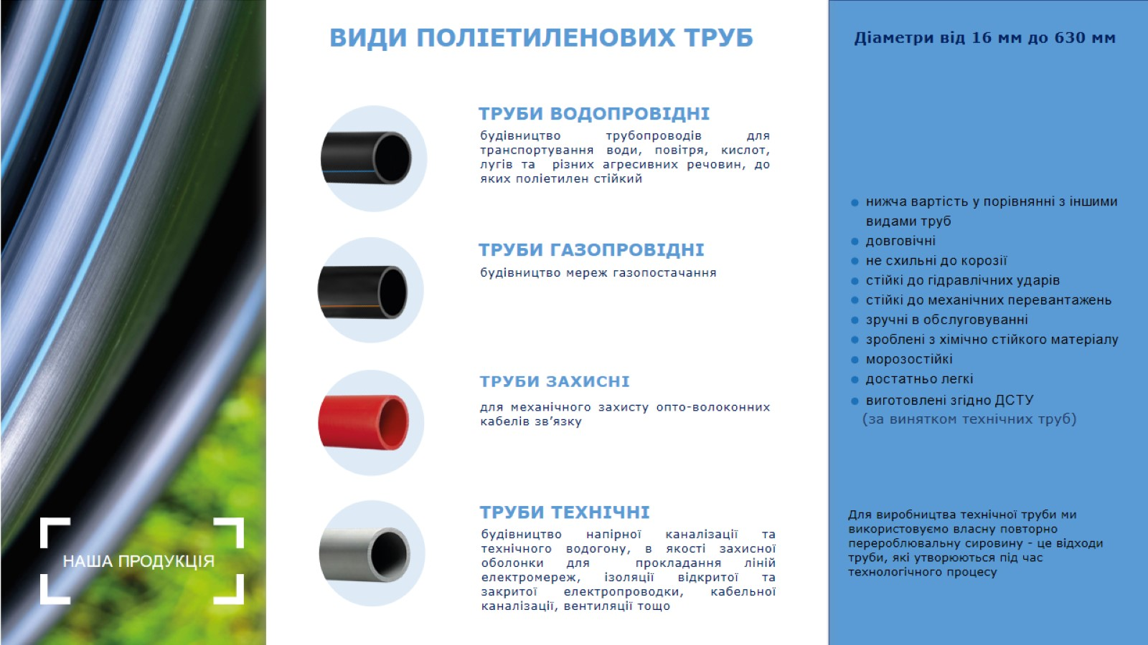
ВИДИ ПОЛIЕТИЛЕНОВИХ ТРУБ

Slide 19


Slide 20

ДЯКУЄМО ЗА УВАГУ!

